Slide 1

МИНСКИЙ ФИЛИАЛ
УО «Белорусский торгово-экономический университет потребительской кооперации»
ПСИХОЛОГИЯ И ЭТИКА ДЕЛОВЫХ ОТНОШЕНИЙ
Модуль 2.1. Эмоции и чувства
Автор Кушнер Галина Ивановна, преподаватель, Минский филиал учреждения образования "Белорусский торгово-экономический университет потребительской кооперации"
e-mail:

Slide 2

МИНСКИЙ ФИЛИАЛ
УО «Белорусский торгово-экономический университет потребительской кооперации»
ЗАДАЧИ МОДУЛЯ
После изучения модуля вы сможете:
Раскрыть содержание понятий «эмоции» и «чувства»;
охарактеризовать виды эмоций и чувств;
объяснить роль чувств в познавательной и практической деятельности .

Slide 3
Содержание модуля
МИНСКИЙ ФИЛИАЛ
УО «Белорусский торгово-экономический университет потребительской кооперации»
1. Понятие и классификации эмоций.
3. Понятие и классификация чувств.
2. Эмоциональные состояния.

Slide 4

МИНСКИЙ ФИЛИАЛ
УО «Белорусский торгово-экономический университет потребительской кооперации»
1. Понятие и классификация эмоций

Slide 5
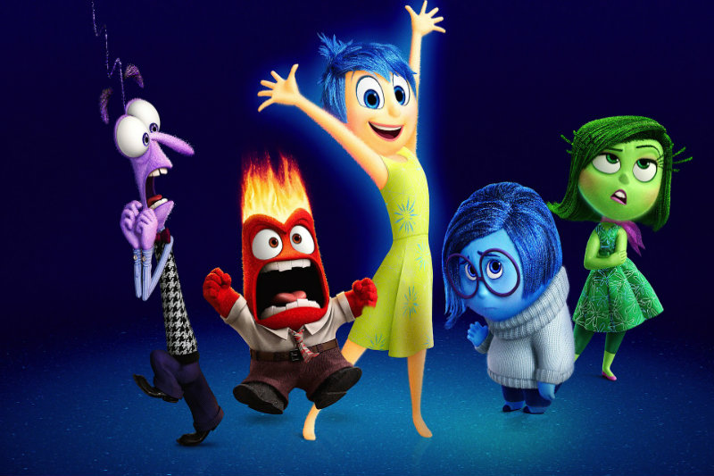
МИНСКИЙ ФИЛИАЛ
УО «Белорусский торгово-экономический университет потребительской кооперации»
Эмоциями называют переживание человеком своего отношения к тому, что он делает или познает, к другим людям, самому себе.

Slide 6
МИНСКИЙ ФИЛИАЛ
УО «Белорусский торгово-экономический университет потребительской кооперации»
ЭМОЦИИ
ситуативные
познавательные
социального взаимодействия
радость
страх
волнение
досада
интерес
удивление
обида
гнев
жалость
смущение

Slide 7
МИНСКИЙ ФИЛИАЛ
УО «Белорусский торгово-экономический университет потребительской кооперации»
2. Эмоциональные состояния

Slide 8
МИНСКИЙ ФИЛИАЛ
УО «Белорусский торгово-экономический университет потребительской кооперации»
ЭМОЦИОНАЛЬНОЕ СОСТОЯНИЕ
настроение
аффект
стресс
фрустрация

Slide 9
МИНСКИЙ ФИЛИАЛ
УО «Белорусский торгово-экономический университет потребительской кооперации»
3. Понятие и классификация чувств

Slide 10

МИНСКИЙ ФИЛИАЛ
УО «Белорусский торгово-экономический университет потребительской кооперации»
Чувства - одна из форм переживания человеком своего отношения к действительности, ко всему тому, что он познает и делает, что происходит вокруг.

Slide 11
МИНСКИЙ ФИЛИАЛ
УО «Белорусский торгово-экономический университет потребительской кооперации»
ВЫСШИЕ ЧУВСТВА
нравственные
эстетические
интеллектуальные
любовь
долг
честь
дружба
совесть
патриотизм
любовь к природе,
к людям,
к искусству
уверенность
сомнение
удивление
изумление

Slide 12

МИНСКИЙ ФИЛИАЛ
УО «Белорусский торгово-экономический университет потребительской кооперации»
ВОПРОСЫ ДЛЯ САМОПОДГОТОВКИ
1.Чем чувства отличаются от эмоций?
2. Перечислите эмоциональные состояния и дайте им характеристику.
3. Что такое высшие чувства?

Slide 13


ЛИТЕРАТУРА
МИНСКИЙ ФИЛИАЛ
УО «Белорусский торгово-экономический университет потребительской кооперации»
Основная:
1. Бороздина, Г.В. Психология и этика деловых отношений / Г.В. Бороздина. Минск, 2016
2. Козубовский , В.М .Общая психология : личность / В.М Козубовский. Минск, 2015
Дополнительная:
3. Зеленкова, И.Л. Основы этики / И.Л. Зеленкова. Минск, 2018
4. Янчук, В.А. Методология, теория и метод в современной социальной психологии / В.А. Янчук. Минск, 2020

